Slide 1

САДАҚ АТУ
БАСТАУ

Slide 2
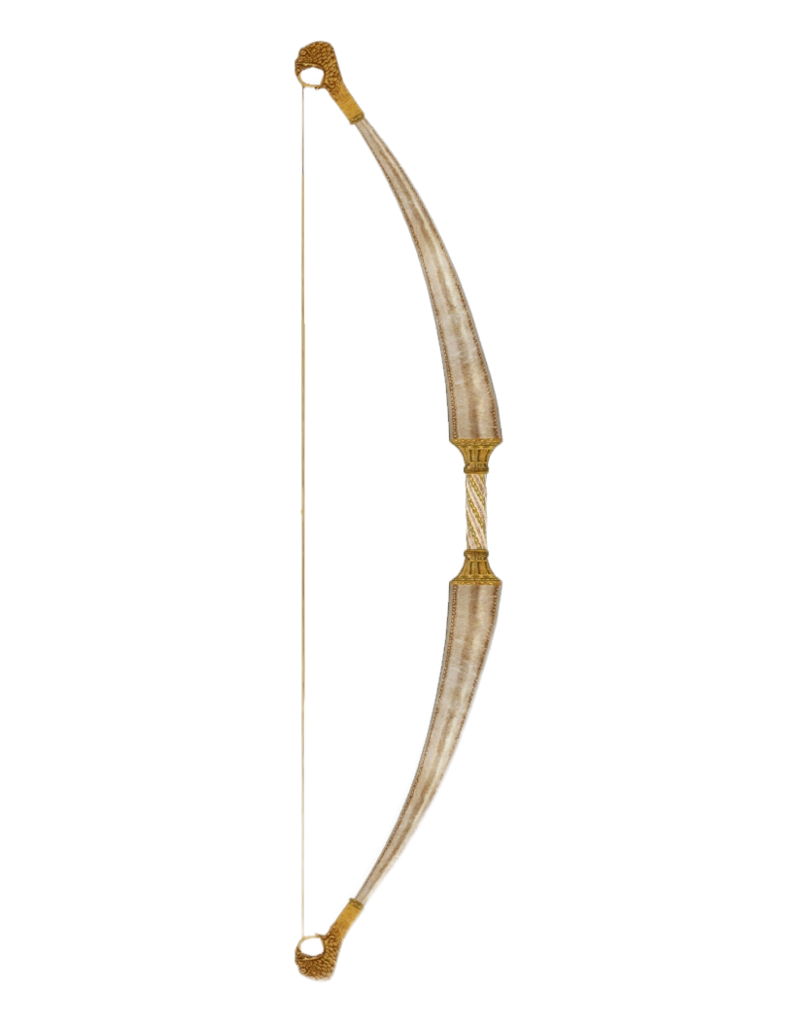





1-Сұрақты жазыңыз ?
ТЕКСЕРУ
БАСТАУ
ЖАУАБЫ
УАҚЫТ
КЕЛЕСІ

Slide 3
2-Сұрақты жазыңыз ?
ТЕКСЕРУ
БАСТАУ
ЖАУАБЫ
УАҚЫТ
КЕЛЕСІ

Slide 4
3-Сұрақты жазыңыз ?
ТЕКСЕРУ
БАСТАУ
ЖАУАБЫ
УАҚЫТ
КЕЛЕСІ

Slide 5
4-Сұрақты жазыңыз ?
ТЕКСЕРУ
БАСТАУ
ЖАУАБЫ
УАҚЫТ
КЕЛЕСІ

Slide 6
5-Сұрақты жазыңыз ?
ТЕКСЕРУ
БАСТАУ
ЖАУАБЫ
УАҚЫТ
АЯҚТАУ

